Slide 1
Πανεπιστήμιο Πελοποννήσου, Σχολή Καλών Τεχνών Τμήμα Θεατρικών Σπουδών
Βασιλέως Κωνσταντίνου 21, Ναύπλιο 21100, Τηλ. +30-2752096129, fax +30-2752096128, ts-secretary@uop.gr

Slide 2
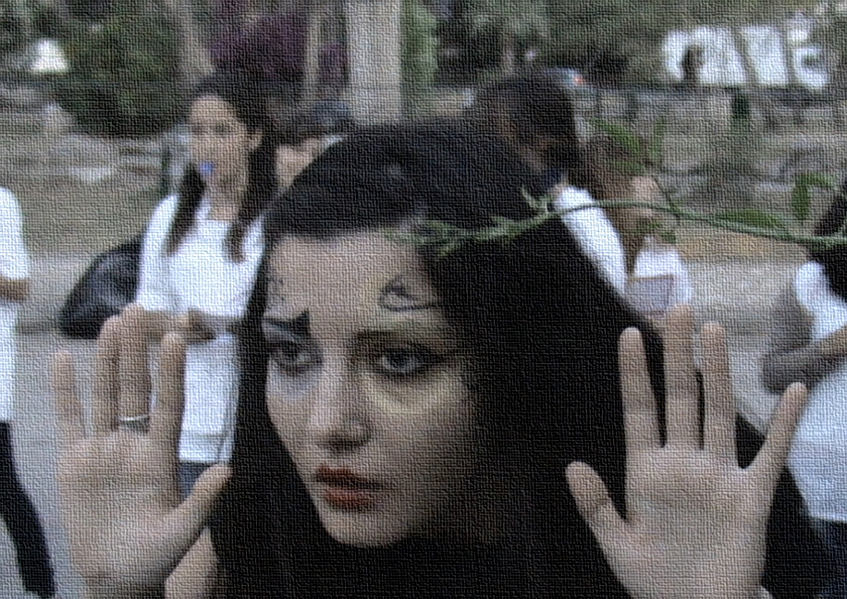
Εκδηλώσεις Τ.Θ.Σ 2008 - 2013
21 Vassileos Konstantinou, Nafplio 21100, Greece, tel. +30-2752096129, fax +30-2752096128, ts-secretary@uop.gr

Slide 3
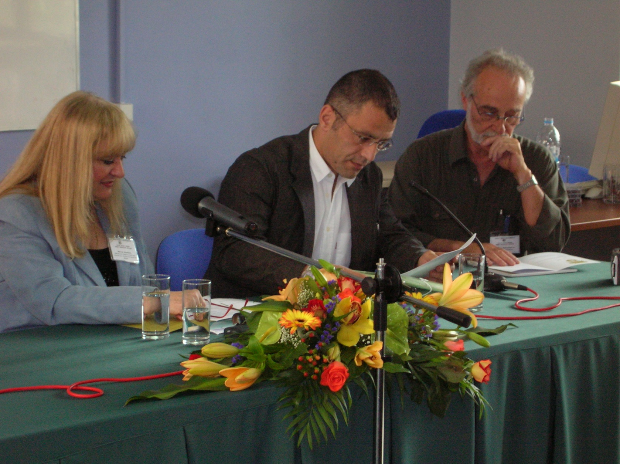
Εκδηλώσεις Τ.Θ.Σ 17-31 Μαΐου 2008
• ΔΙΗΜΕΡΙΔΑ με θέμα: «Το Θέατρο Στοά: 36 χρόνια προσφοράς. Η συμβολή του στην εξέλιξη του σύγχρονου ελληνικού θεάτρου» στο Τμήμα Θεατρικών Σπουδών του Πανεπιστημίου Πελοποννήσου, με συμμετοχή των διδασκόντων του ΤΘΣ: Αθανάσιου Μπλέσσιου, Επίκουρου Καθηγητή ΤΘΣ και Βαρβάρα Γεωργοπούλου, Λέκτορα του ΤΘΣ. Ναύπλιο, 19-20 Mαΐου 2007.

Slide 4
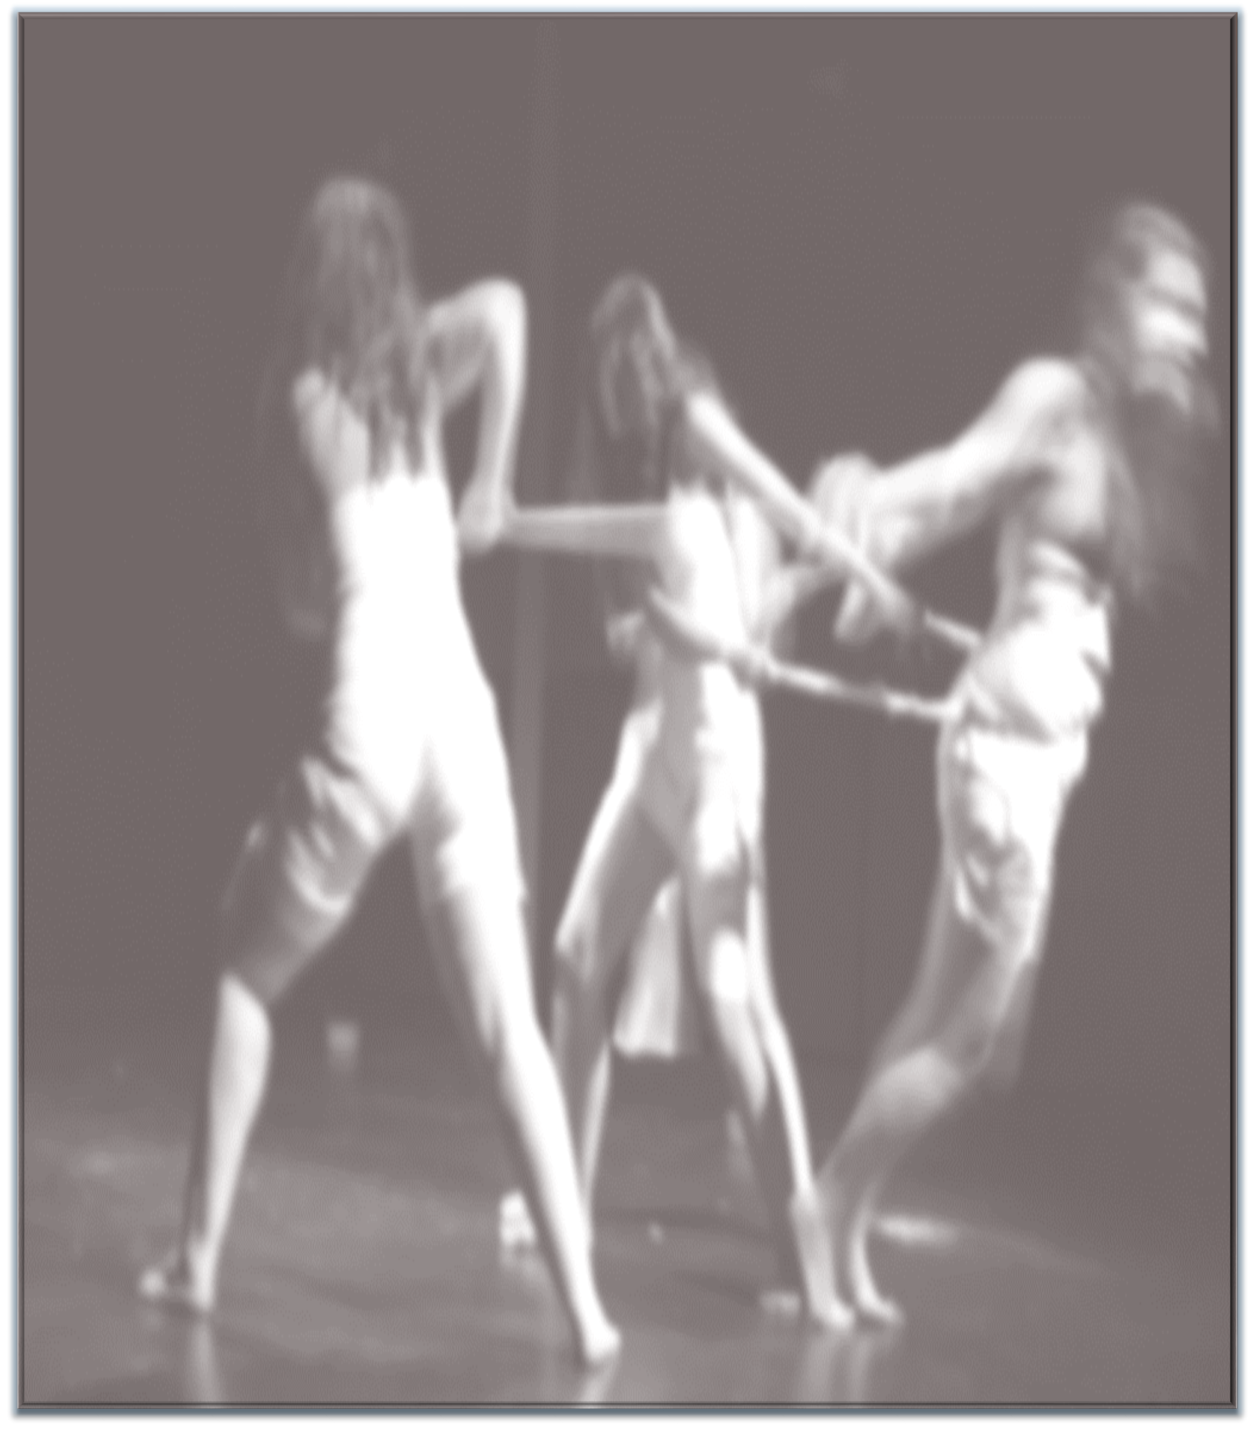
Εκδηλώσεις Τ.Θ.Σ 17-31 Μαΐου 2008
• Διαλέξεις και σεμινάρια της Bonnie Marranca, Καθηγήτριας στο New School For Social Research, Νέα Υόρκη, στο Τμήμα Θεατρικών Σπουδών του Πανεπιστημίου Πελοποννήσου σε συνεργασία με το Ίδρυμα Fulbright, το Εθνικό Θέατρο και το Κέντρο Ελληνικών Σπουδών του Πανεπιστημίου Harvard στο Ναύπλιο, 17-31 Μαΐου 2008. Συντονισμός: Μαρίνα Κοτζαμάνη, Επίκουρος Καθηγήτρια ΤΘΣ

Slide 5
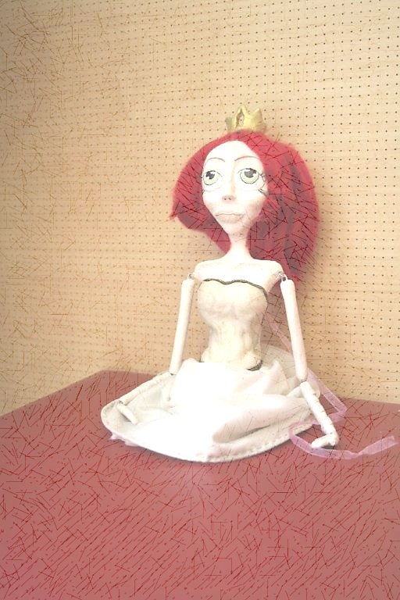
Εκδηλώσεις Τ.Θ.Σ 9-11 Ιουλίου 2008
• ΣΥΝΕΔΡΙΟ με τίτλο «5th ITRA World Congress: Toys and Culture» («Παιχνίδι και Πολιτισμός) Οργάνωση : ITRA και το Πελοποννησιακό Λαογραφικό Ίδρυμα σε συνεργασία με το Τμήμα Θεατρικών Σπουδών του Πανεπιστημίου Πελοποννήσου, τη Δημοτική Επιχείρηση Πολιτιστικής Ανάπτυξης του Δήμου Ναυπλιέων και τον Οργανισμό Πολιτισμού και Αθλητισμού της Νομαρχιακής Αυτοδιοίκησης Αργολίδας. Για την πραγματοποίηση του παραπάνω συνεδρίου συνεργάστηκαν επίσης, οι φορείς: Μουσείο Μπενάκη, Ε.Λ.Ι.Α., Κέντρο Ελληνικών Σπουδών του Πανεπιστημίου του Χάρβαρντ. Ναύπλιο, 9-11 Ιουλίου, 2008. Μέλος της οργανωτικής επιτροπής: Μαρία Βελιώτη-Γεωργοπούλου, Διδάσκουσα στο ΤΘΣ.

Slide 6
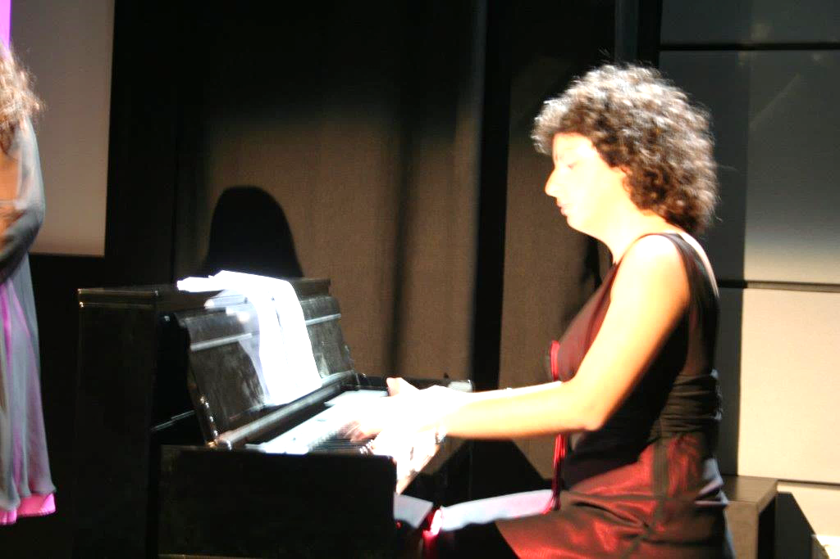
Εκδηλώσεις Τ.Θ.Σ 12 Δεκεμβρίου 2008
• ΗΜΕΡΙΔΑ με θέμα:
«Διαπολιτισμική αγωγή, διαπροσωπικές σχέσεις και θέατρο» που αφορούσε τη διάχυση των αποτελεσμάτων του ομότιτλου προγράμματος στο Τμήμα Θεατρικών Σπουδών του Πανεπιστημίου Πελοποννήσου, στις 12 Δεκεμβρίου 2008. Οργάνωση: Χριστίνα Ζώνιου, μέλος Ε.Ε.ΔΙ.Π. του ΤΘΣ.

Slide 7
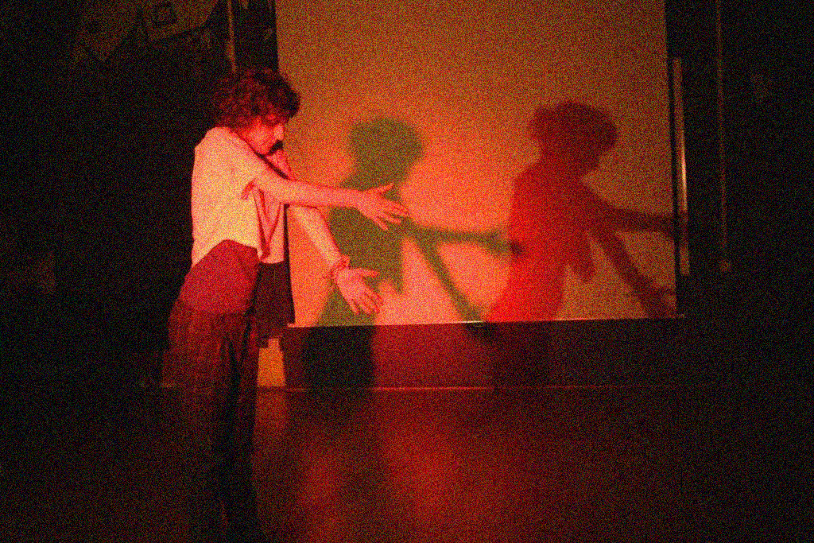
Εκδηλώσεις Τ.Θ.Σ Μάιος 2009
• ΑΝΟΙΚΤΗ ΣΥΖΗΤΗΣΗ με τον θεατρικό συγγραφέα Βασίλη Κατσικονούρη («Το γάλα», « Οι αγνοούμενοι») στο Τμήμα Θεατρικών Σπουδών, Ναύπλιο, Μάιος 2009. Οργάνωση: Άννα Μαυρολέων, διδάσκουσα στο ΤΘΣ.

Slide 8
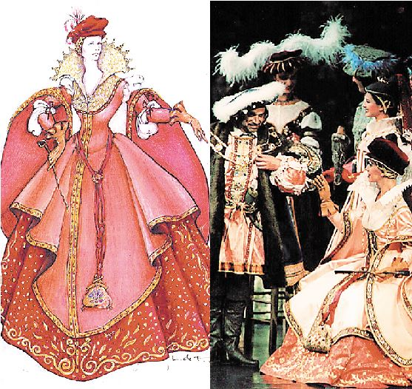
Εκδηλώσεις Τ.Θ.Σ 24 Νοεμβρίου - τις 7 Δεκεμβρίου 2008
• ΕΚΘΕΣΗ «Κοστούμι Χορού και Θεάτρου – Από το σχεδιασμό στην υλοποίηση». Συμμετοχή του Τμήματος Θεατρικών Σπουδών του Πανεπιστημίου Πελοποννήσου στην Έκθεση που διοργάνωσαν ο Φιλοπρόοδος Όμιλος Υμηττού σε συνεργασία με την Ελληνική Εταιρεία Ενδυματολογίας και την Εθνική Λυρική Σκηνή.
Στην έκθεση αυτή, που πραγματοποιήθηκε στην αίθουσα εκδηλώσεων του Φ.Ο.Υ. από τις 24 Νοεμβρίου έως τις 7 Δεκεμβρίου 2008, παρουσιάστηκαν για πρώτη φορά στο ελληνικό κοινό θεατρικά κοστούμια μαζί με το απαραίτητο επεξηγηματικό υλικό –μακέτες εργασίας, πατρόν, φωτογραφίες και δείγματα υλικών–, εκθέματα που σκοπό είχαν να προβάλουν τον τρόπο δημιουργίας του θεατρικού κοστουμιού και το ρόλο που διαδραματίζει σε μια θεατρική ή χορευτική παράσταση. Στο πλαίσιο της έκθεσης η Ελληνική Εταιρεία Ενδυμασιολογίας ανταποκρίθηκε θετικά στην πρόσκληση του Φ.Ο.Υ. και διοργάνωσε ανοιχτή συζήτηση για το θεατρικό κοστούμι, το σχεδιασμό και την κατασκευή του, στην οποία συμμετείχαν τα παρακάτω μέλη της Εταιρείας: Ιωάννα Παπαντωνίου, Σοφία Παντουβάκη, Ρένα Γεωργιάδου, σκηνογράφοι-ενδυματολόγοι, Χρήστος Μπρούφας, σκηνογράφος-ενδυματολόγος-εθνολόγος, και Ευαγγελία Άντζακα, λαογράφος.

Slide 9
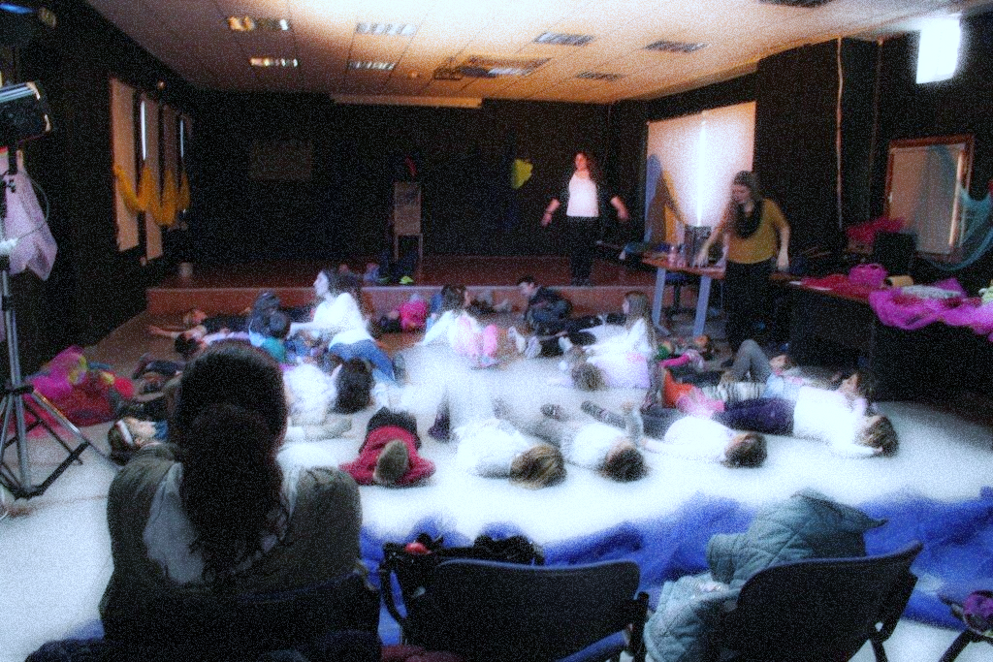
Εκδηλώσεις Τ.Θ.Σ 25-27 Σεπτεμβρίου 2009
• ΔΙΕΘΝΕΣ ΣΥΝΕΔΡΙΟ και ΒΙΩΜΑΤΙΚΑ ΕΡΓΑΣΤΗΡΙΑ με θέμα: «mPPACT: Μεθοδολογία για μια Παιδαγωγική με Κέντρο τον Μαθητή και τις Παραστατικές Τέχνες». Συνδιοργάνωση: Διεύθυνση Δευτεροβάθμιας Εκπαίδευσης Αργολίδας και Δημοτική Κοινωφελής Επιχείρηση Δήμου Ναυπλίου. Το συνέδριο εντάχθηκε στο πλαίσιο διάχυσης του ευρωπαϊκού προγράμματος «mPPACT, Methodology for Pupil and Performance Arts Centered Teaching, Σχολή Καλών Τεχνών, Τμήμα Θεατρικών Σπουδών, 25-27 Σεπτεμβρίου 2009. Οργάνωση: Άννα Τσίχλη, μέλος ΕΕΔΙΠ του ΤΘΣ.

Slide 10
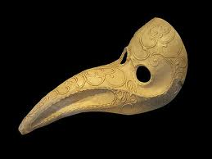
Εκδηλώσεις Τ.Θ.Σ
• ΔΙΑΛΕΞΗ του μασκοποιού - προσωποποιού Μάνου Ποντικάκη με θέμα: «Η Μάσκα στο Αρχαίο Δράμα» στο Τμήμα Θεατρικών Σπουδών, Ναύπλιο, στο πλαίσιο του μαθήματος «Ζητήματα Πρόσληψης Αρχαίου Δράματος» με διδάσκουσα την Άννα Μαυρολέων, χειμερινό εξάμηνο 2009-2010

Slide 11
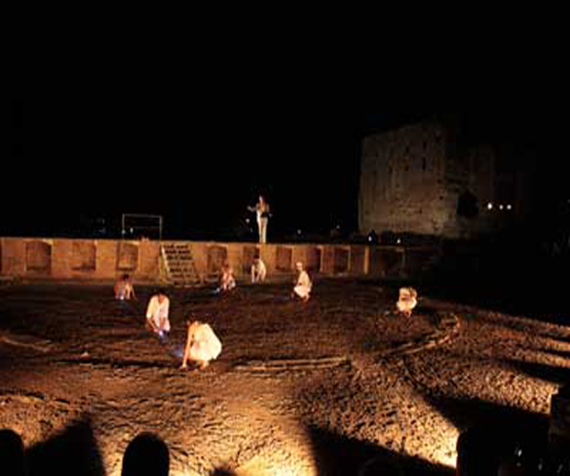
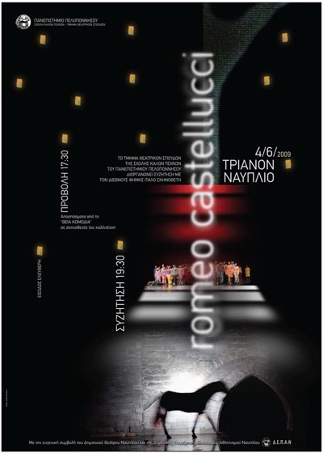
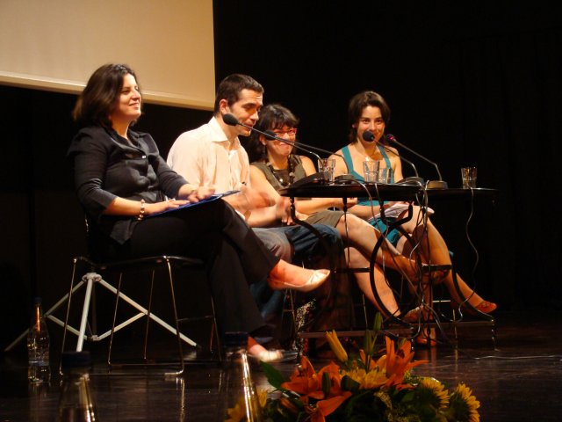
Εκδηλώσεις Τ.Θ.Σ 4 Ιουνίου 2009
• ΠΑΡΟΥΣΙΑΣΗ & ΔΙΑΛΟΓΟΣ
με τον διεθνούς φήμης Ιταλό σκηνοθέτη Romeo Castellucci.
Τμήμα Θεατρικών Σπουδών του Πανεπιστημίου Πελοποννήσου στο Θέατρο Τριανόν, Ναύπλιο, 4 Ιουνίου 2009. Οργάνωση- Συντονισμός: Έλενα Παπαλεξίου, διδάσκουσα ΤΘΣ, Χριστίνα Ζώνιου, μέλος ΕΕΔΙΠ Μετάφραση: Χριστίνα Ζώνιου και Μαρία Σπυριδοπούλου, μέλη ΕΕΔΙΠ του ΤΘΣ. Προβολή αποσπασμάτων από την τριλογία «ΚΟΛΑΣΗ, ΚΑΘΑΡΤΗΡΙΟ, ΠΑΡΑΔΕΙΣΟΣ», εμπνευσμένη από τη «Θεία κωμωδία» του Δάντη, που παρουσίασε ο Romeo Castellucci στο Φεστιβάλ Αθηνών τον Ιούνιο 2009, και πολύωρη συζήτηση του καλλιτέχνη με τους φοιτητές, τους διδάσκοντες του Τμήματος Θεατρικών Σπουδών και το κοινό για το σκηνοθετικό έργο του.

Slide 12
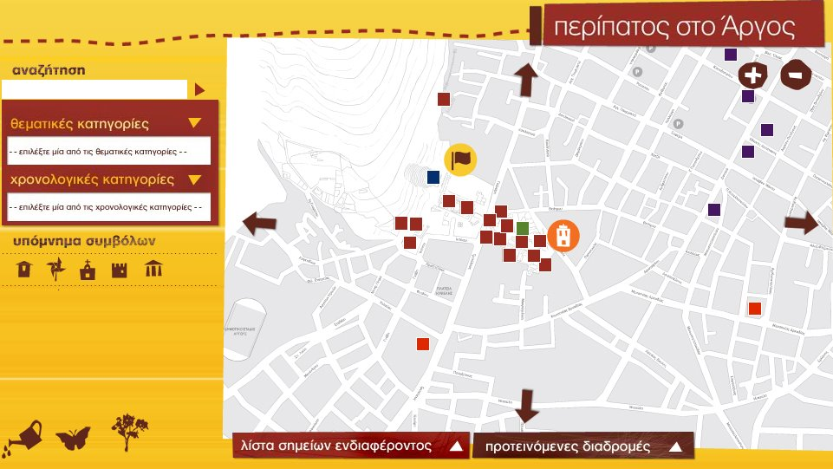
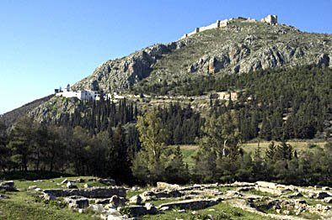
Εκδηλώσεις Τ.Θ.Σ ΦΕΣΤΙΒΑΛ 11 Ιουλίου 2009
• ΦΕΣΤΙΒΑΛ Συμμετοχή του Τμήματος στο Φεστιβάλ Άργους 2009 στην τελετή έναρξης «Άργος, περίπατος στο χώρο και στο χρόνο» , υπό την αιγίδα του Τμήματος Θεατρικών Σπουδών της Σχολής Καλών Τεχνών του Πανεπιστημίου Πελοποννήσου. Πανάρχαιοι μύθοι και ιστορία χιλιετιών ζωντάνεψαν μέσα από αφηγήσεις και διαδρομές στο τότε και το τώρα. Με δράσεις, λόγο, ήχο και εικόνα. Αφήγηση: Γρηγόρης Βαλτινός. Αρχαίο Θέατρο Άργους, 11 Ιουλίου 2009. Συμμετείχαν διδάσκοντες του ΤΘΣ. Σκηνοθεσία: Άννα Τσίχλη, μέλος ΕΕΔΙΠτου ΤΘΣ, κείμενα: Ιωάννα Ρεμεδιάκη, διδάσκουσα ΤΘΣ, επιμέλεια κοστουμιών: Εμμανουέλα Βογιατζάκη-Κρουκόβσκι, μέλος ΕΕΔΙΠ του ΤΘΣ, σχεδιασμός φωτισμών: Άγγελος Γουναράς, μέλος ΕΤΕΠ του ΤΘΣ, και ομάδα φοιτητών από το Τμήμα Θεατρικών Σπουδών του Πανεπιστημίου

Slide 13
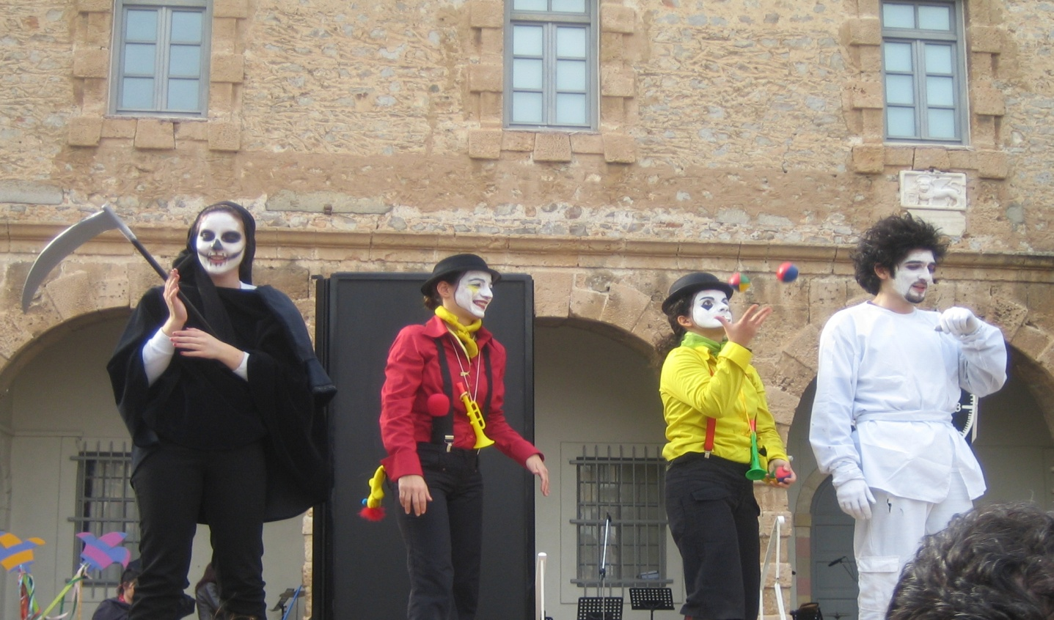
Εκδηλώσεις Τ.Θ.Σ Ημερίδα, 6 Φεβρουαρίου 2010
• ΗΜΕΡΙΔΑ με θέμα: « Ο Διόνυσος της αποκριάς και του θεάτρου», Δημητσάνα, 6 Φεβρουαρίου 2010. Στην ημερίδα συμμετείχαν με εισηγήσεις οι διδάσκοντες του ΤΘΣ: Χρήστος Καρδαράς, Αναπλ. Καθηγητής του TΘΣ, Mαρία Βελιώτη-Γεωργοπούλου, Επίκουρος Καθηγήτρια ΤΘΣ, Βαρβάρα Γεωργοπούλου, Λέκτορας του ΤΘΣ και Άννα Μαυρολέων, διδάσκουσα στο ΤΘΣ.

Slide 14
Εκδηλώσεις Τ.Θ.Σ Τετάρτη 10 Μαρτίου 2010
• ΛΟΓΟΤΕΧΝΙΚΗ ΣΥΝΑΝΤΗΣΗ «Το Atelier du Roman στο Ναύπλιο» με τους συγγραφείς Λάκη Προγκίδη και Γιάννη Κιουρτσάκη. Τμήμα Θεατρικών Σπουδών σε συνεργασία με το Κέντρο Ελληνικών Σπουδών του Harvard University στο Nαύπλιο. Συντονισμός: Μαρίνα Κοτζαμάνη, Επίκουρος Καθηγήτρια ΤΘΣ.

Slide 15
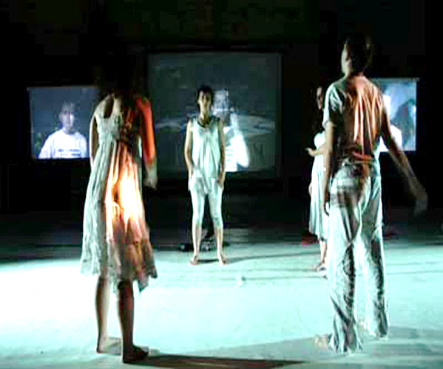
Εκδηλώσεις Τ.Θ.Σ 22 Απριλίου 2010
• ΔΙΕΘΝΕΣ ΣΥΝΕΔΡΙΟ ΧΟΡΟΥ Έναρξη του 1ου Διεθνούς Συνέδριου Χορού με τίτλο: «Σώματα που Χορεύουν-Πρακτικές και Πολιτική», στο Ναύπλιο, στις 22 Απριλίου 2010 . Διοργάνωση: το Σωματείο Ελλήνων Χορογράφων, το Τμήμα Θεατρικών Σπουδών του Πανεπιστημίου Πελοποννήσου και το Μέγαρο Μουσικής Αθηνών. Υπό την αιγίδα του Υπουργείου Πολιτισμού και την στήριξη του Υπουργείου Παιδείας, του Εθνικού Κέντρου Θεάτρου και Χορού και της Πρεσβείας των Η.Π.Α στην Αθήνα. Πρόεδρος της Οργανωτικής Επιτροπής: Βάσω Μπαρμπούση, Αναπληρώτρια Καθηγήτρια ΤΘΣ.

Slide 16
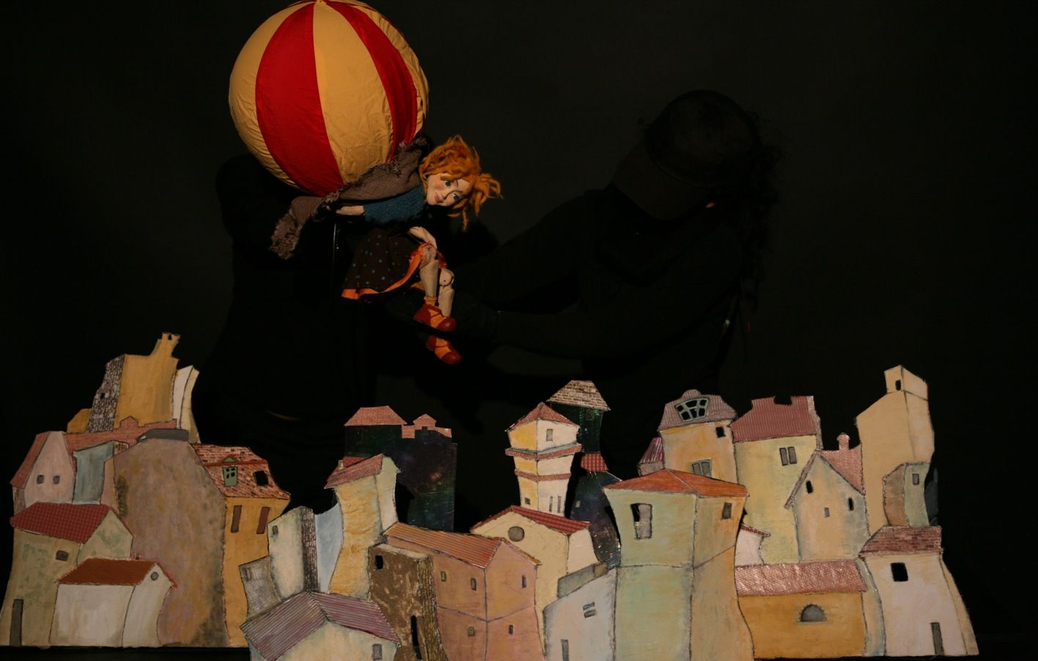
Εκδηλώσεις Τ.Θ.Σ 7-9 Οκτωβρίου 2010
• ΣΥΝΕΔΡΙΟ κουκλοθεάτρου με θέμα «Κουκλοθέατρο, το Θέατρο της Εμψύχωσης, Πειραματισμοί με Άψυχους Πρωταγωνιστές».
Διοργάνωση: Τμήμα Θεατρικών Σπουδών του Πανεπιστημίου Πελοποννήσου σε συνεργασία με τον Δήμο Άργους και τον Δήμος Ναυπλιέων . Ναύπλιο, 7- 9 Οκτωβρίου 2010. Το συνέδριο περιλάμβανε θεωρητικές εισηγήσεις, ξενάγηση στο Μουσείο Παιδικής Ηλικίας «Ο Σταθμός» του Πελοποννησιακού Λαογραφικού Ιδρύματος, εργαστήρια και παραστάσεις. Οργάνωση: Μαρία Βελιώτη-Γεωργοπούλου, Επίκουρος Καθηγήτρια ΤΘΣ και Εμμανουέλα Βογιατζάκη – Κρουκόβσκι, μέλος ΕΕΔΙΠ του ΤΘΣ.

Slide 17
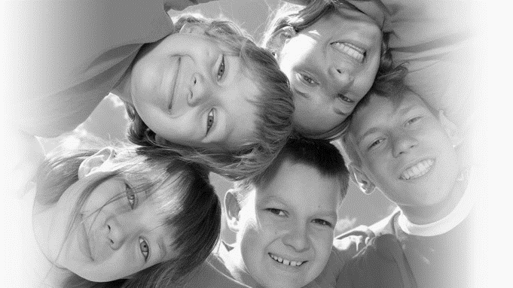
Εκδηλώσεις Τ.Θ.Σ 12-13 Μαρτίου 2011
• ΣΥΜΜΕΤΟΧΗ ΤΟΥ ΤΘΣ ΣΕ ΔΙΗΜΕΡΙΔΑ με θέμα: «Τα Δικαιώματα του παιδιού» που διοργάνωσε η ΔΙΔΕ Αργολίδας σε συνεργασία με το 1ο & 2ο Γυμνάσιο Ναυπλίου και τον Δήμο Ναυπλίου. Βουλευτικό Ναυπλίου, 12- 13 Μαρτίου 2011. Εισήγηση: «Η εκπροσώπηση του παιδιού στη λογοτεχνία» της Αγγελικής Σπυροπούλου, Λέκτορα ΤΘΣ.

Slide 18
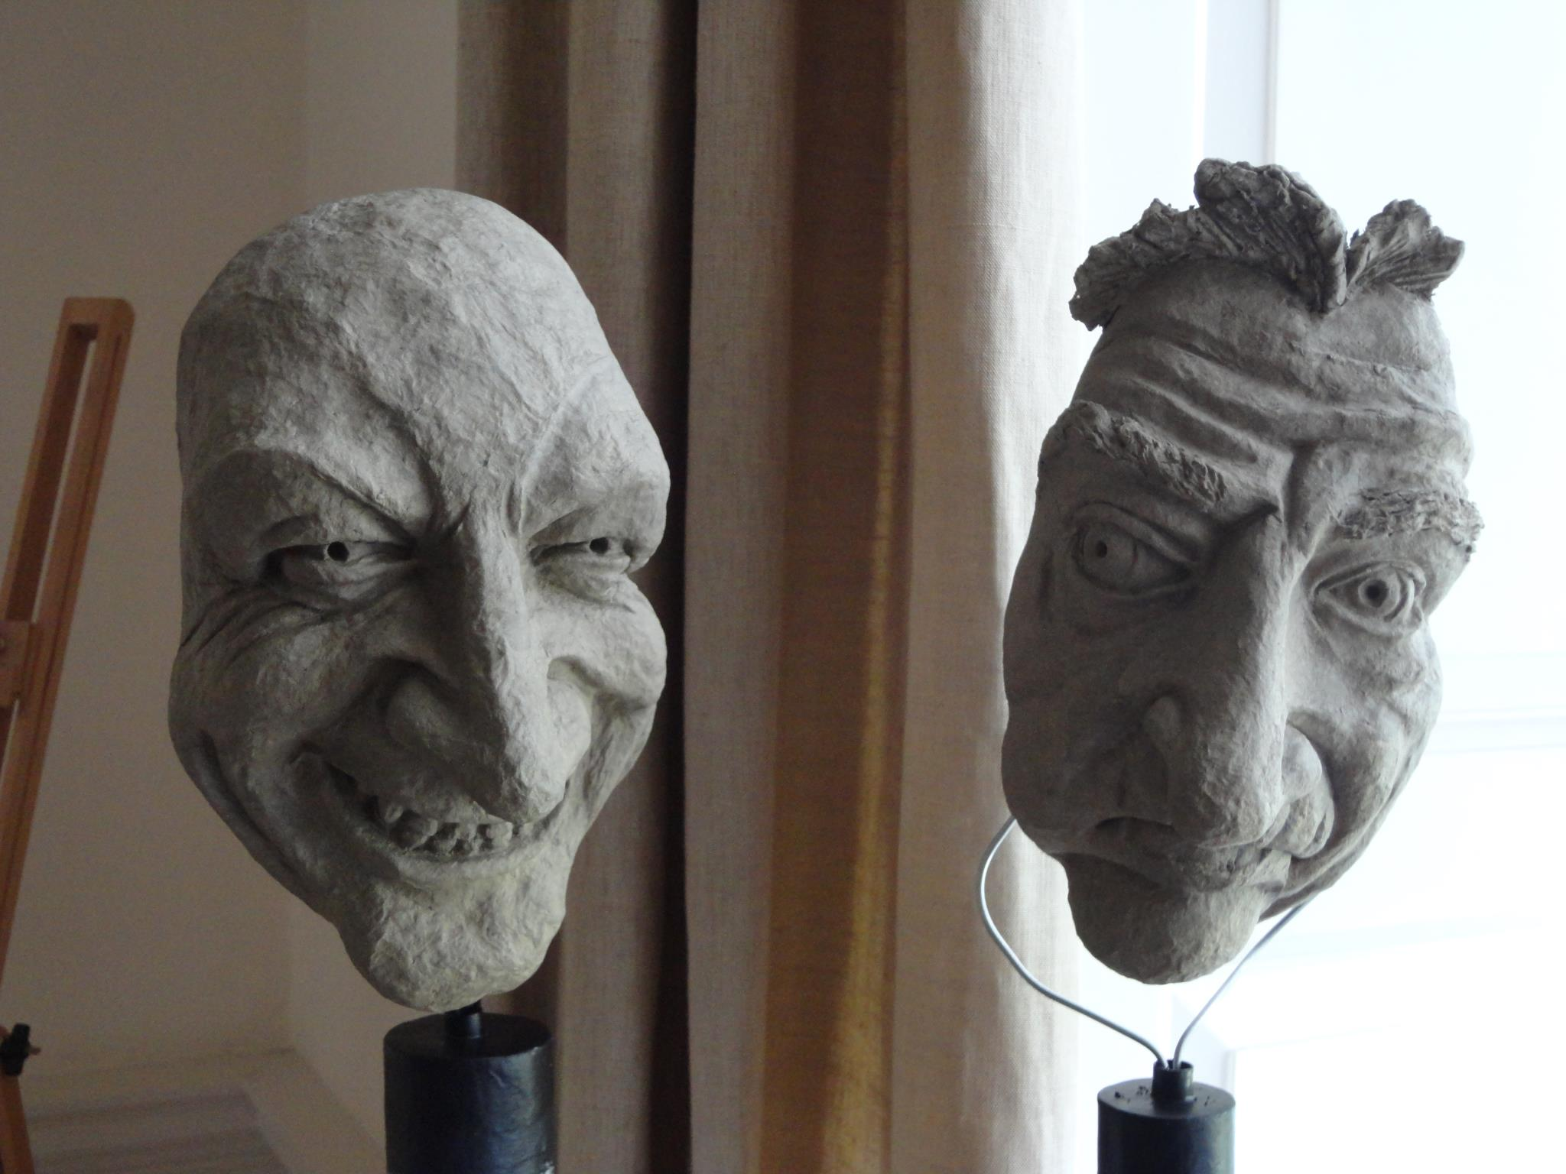
Εκδηλώσεις Τ.Θ.Σ 14 Απριλίου 2011
• ΔΙΑΛΕΞΗ του Μάνου Ποντικάκη, γλύπτη και προσωποποιού, με θέμα: «H κατασκευή και η χρήση των προσωπείων στο αρχαίο θέατρο». Τμήμα Θεατρικών Σπουδών του Πανεπιστημίου Πελοποννήσου, 14 Απριλίου 2011. Συντονισμός: Μαρία Μικεδάκη, Λέκτορας ΤΘΣ.

Slide 19
Εκδηλώσεις Τ.Θ.Σ 9 Μαΐου 2011
ΣΥΖΗΤΗΣΗ «Πανεπιστήμιο και Κοινωνία». Το Τμήμα Θεατρικών Σπουδών του Πανεπιστημίου Πελοποννήσου διοργάνωσε συζήτηση με θέμα «Πανεπιστήμιο και Κοινωνία» μεταξύ του Ακαδημαϊκού Δημήτρη Νανόπουλου και του Πρύτανη του Πανεπιστημίου Πελοποννήσου Θεόδωρου Π. Παπαθεοδώρου, στο Βουλευτικό Ναυπλίου, στις 9 Μαΐου. Συντονισμός: Άλκηστις Κοντογιάννη, Καθηγήτρια ΤΘΣ.

Slide 20
Εκδηλώσεις Τ.Θ.Σ Δευτέρα 28 Νοεμβρίου 2011
Σεμινάριο ηλεκτρονικού σχεδίου με το πρόγραμμα Vectorworks από το μέλος ΕΤΕΠ ΤΘΣ Άγγελο Γουναρά, σχεδιαστή φωτισμού

Slide 21
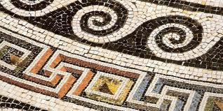
Εκδηλώσεις Τ.Θ.Σ 13 Δεκεμβρίου 2011
• ΔΙΑΛΕΞΗ της Κατερίνας Καρακάση, Επίκουρου Καθηγήτριας του ΕΚΠΑ, με θέμα «Οι περιπέτειες του τραγικού». Τμήμα Θεατρικών Σπουδών, 13 Δεκεμβρίου 2011. Συντονισμός: Μαρία Σπυριδοπούλου, μέλος ΕΕΔΙΠ του ΤΘΣ.

Slide 22
Εκδηλώσεις Τ.Θ.Σ 15 Φεβρουαρίου 2012
• ΔΙΑΛΕΞΗ της Laura Marcus, Καθηγήτριας στο Πανεπιστήμιο της Οξφόρδης, με θέμα: «Ο θάνατος του κινηματογράφου και το σύγχρονο μυθιστόρημα». Διοργάνωση: Τμήμα Θεατρικών Σπουδών του Πανεπιστημίου Πελοποννήσου σε συνεργασία με τη ΔΟΠΑΤΤ Δήμου Ναυπλιέων, στο Βουλευτικό Ναυπλίου, στις 15 Φεβρουαρίου 2012. Συντονισμός: Αγγελική Σπυροπούλου, Λέκτορας του ΤΘΣ.

Slide 23
Εκδηλώσεις Τ.Θ.Σ 17 Φεβρουαρίου 2012
• ΔΙΑΛΕΞΗ/ ΣΤΡΟΓΓΥΛΟ ΤΡΑΠΕΖΙ Διάλεξη της Laura Marcus, Καθηγήτριας στο Πανεπιστήμιο της Οξφόρδης στο Θέατρο της Ελληνοαμερικανικής Ένωσης στην Αθήνα και στρογγυλό τραπέζι για τη σχέση λογοτεχνίας και κινηματογράφου με συμμετέχοντες τους: Καθ. Ελίζα-Άννα Δελβερούδη, ιστορικό του θεάτρου και του κινηματογράφου, Ηλία Μαγκλίνη, δημοσιογράφο- συγγραφέα, Πέννυ Παναγιωτοπούλου, σκηνοθέτιδα κινηματογράφου, και Κάλλια Παπαδάκη, συγγραφέα. Διοργάνωση: Τμήμα Θεατρικών Σπουδών του Πανεπιστημίου Πελοποννήσου σε συνεργασία με την Ελληνοαμερικανική Ένωση και το Ευρωπαϊκό Κέντρο Μετάφρασης (ΕΚΕΜΕΛ). Αθήνα, 17 Φεβρουαρίου 2012. Συντονισμός: Αγγελική Σπυροπούλου, Λέκτορας του ΤΘΣ.

Slide 24
Εκδηλώσεις Τ.Θ.Σ 9 Μαρτίου 2012
• ΔΙΑΛΕΞΗ του Στέλιου Κρασανάκη, ψυχιάτρου-δραματοθεραπευτή, με θέμα: «Μια θεραπευτική και όχι μόνο προσέγγιση στην εποχή του μεταμοντέρνου». Διοργάνωση: Τμήμα Θεατρικών Σπουδών του Πανεπιστημίου Πελοποννήσου σε συνεργασία με τη ΔΟΠΑΤΤ Δήμου Ναυπλιέων. Βουλευτικό 9 Μαρτίου 2012. Συντονισμός: Άλκηστις Κοντογιάννη, Καθηγήτρια του ΤΘΣ.

Slide 25
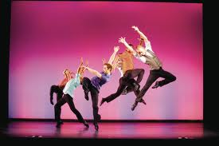
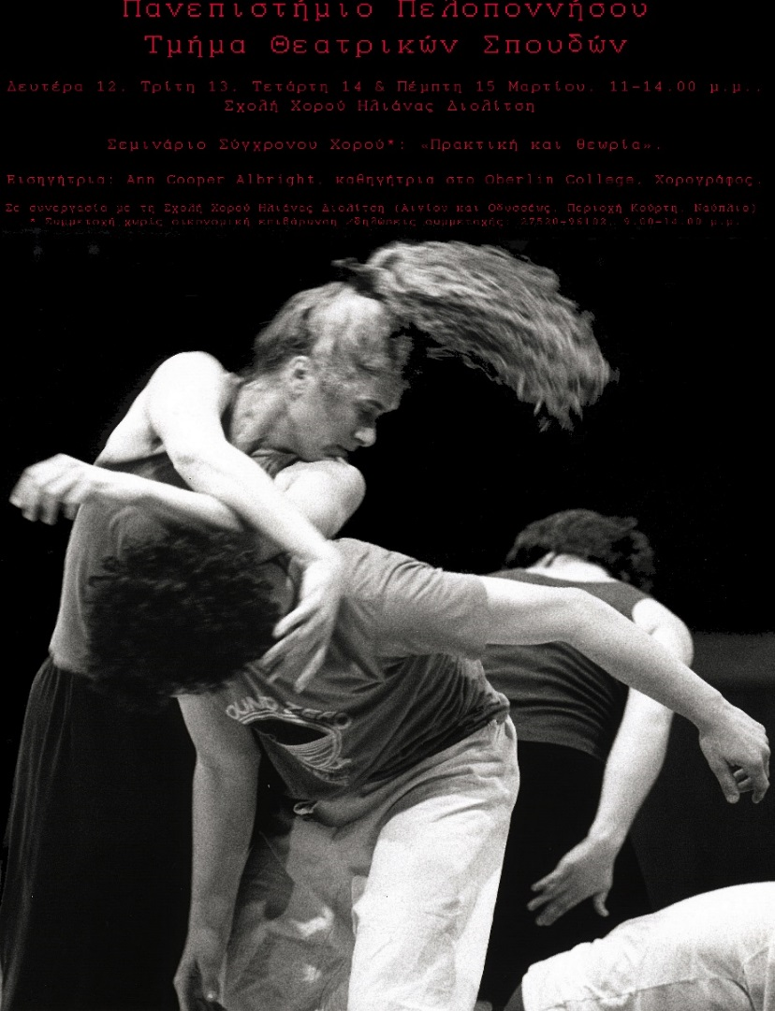
Εκδηλώσεις Τ.Θ.Σ 9 - 12 Μαρτίου 2012
• ΣΕΜΙΝΑΡΙΟ ΣΥΓΧΡΟΝΟΥ ΧΟΡΟΥ Τετραήμερο Σεμινάριο Σύγχρονου Χορού με την Ann Cooper Albright, Καθηγήτριας στο Oberlin College, ΗΠΑ. Τμήμα Θεατρικών Σπουδών Πανεπιστημίου Πελοποννήσου σε συνεργασία με τη Σχολή Χορού Ηλιάνας Διολίτση, 9-12 Μαρτίου 2012. Οργάνωση: Βάσω Μπαρμπούση, Αναπλ. Καθηγήτρια του ΤΘΣ.

